Slide 1
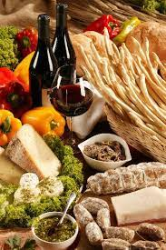
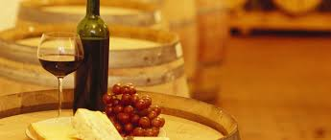
Assapora a Km0!
Obiettivo: valorizzare l’enogastronomia del territorio
Obiettivo: trovare soluzioni che facciano crescere il turismo enogastronomico, cioè quel turismo attraibile attraverso proposte di una cucina tradizionale di qualità e di acquisto di prodotti genuini distintivi del territorio

Slide 2
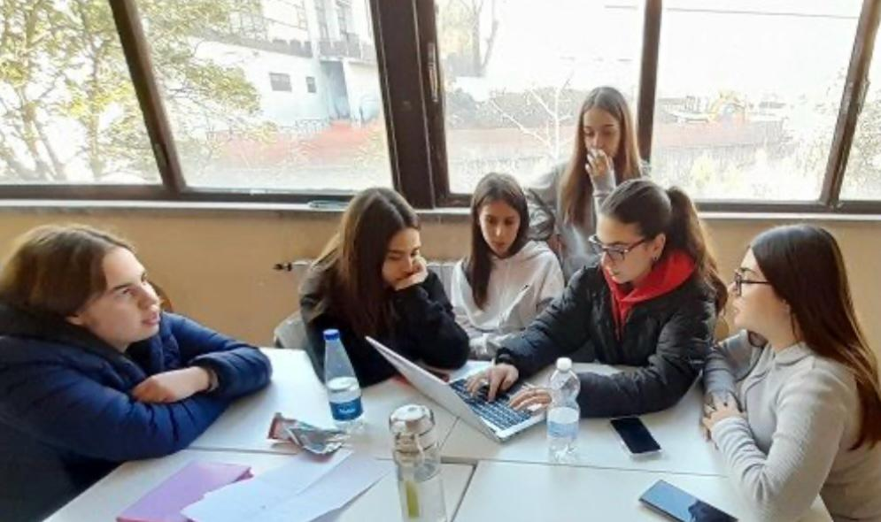
AsiaPaola Gargano (Comune di:…….classe……)
Alessia Macari
Marylou Ruscito
Ilaria De Rosa
Alessandra Vano
Vanessa Mignanelli

Slide 3
Scenario
Territorio | DMO presenti | Attrattività | Target
Lazio meridionale | -Terra dei cammini -Lazio In | -Cantine -Ristoranti -Percorso culinario | Adulti(over 30)
Sollecitazioni: le DMO devono trovare come incrementare il turismo sul proprio territorio valorizzando la cucina tradizionale e i prodotti enogastronomici delle imprese locali
Opportunità: Se si incrementa il turismo enogastronomico si ottiene anche la possibilità di far conoscere le altre attrattività che il territorio offre per incrementare ulteriormente il turismo
Criticità: le pietanze tradizionali fanno parte della cultura locale, ma le ricette sono conservate dagli anziani e rischiano di essere perse con la loro morte. I produttori di prodotti locali rischiano di scomparire perché i figli non seguono le orme dei padri
Vincoli: il progetto deve concludersi entro il 22 di gennaio 2024, l’area di intervento è quello circoscritto dalla DMO Terra dei Cammini

Slide 4
Analisi
Interviste
Ricerca delle informazioni su Internet
Interviste ai produttori
Interviste a ristoratori
Interviste ai cittadini che conoscono le tradizioni culinarie

Slide 5
INTERVISTA AL PRESIDENTE DELLA DMO ‘TERRA DEI CAMMINI’:
Alfonso Testa ha risposto alle interviste fatte dagli alunni e ha spiegato che il primo passo per valorizzare il territorio e le sue risorse è conoscere la storia e le materie prime. Ha citato: il peperone di Pontecorvo; le castagne di Terelle; il tartufo; il formaggio (bianco di ) della capretta bianca ; il pane di Sant’Elia; l’olio; il vino di Esperia e Atina.
RICERCA DELLE INFORMAZIONI SU INTERNET:
Per comprendere come valorizzare i prodotti tipici del proprio territorio al fine di alimentare il turismo enogastronomico , è importante anche effettuare svariate ricerche su internet per venire a conoscenza di cosa cerca il turismo che si conta di attirare sul territorio (del patrimonio enogastronomico e metterlo in luce. (es. siti esplorati: easyciociaria; agriturismo.it; ciociaria in tour))

Slide 6
3. INTERVISTA AI PRODUTTORI:
È fondamentale inoltre conoscere il pensiero degli esperti del settore. In particolare la rubrica «InCantinaintervista» ha ospitato Amedeo Iafrate, presidente dell’associazione di vini ‘Ciociaria Naturale’ . L’associazione nasce dall’idea di promuovere la Ciociaria in tutta la sua bellezza attraverso il vino. Secondo Amedeo Iafrate, uno dei modi migliori per valorizzare l’enogastronomia del territorio sono sicuramente le visite guidate, le degustazioni e l’ospitalità. (informazioni prese dal sito: incantina.info)
4. INTERVISTA AI RISTORATORI:
È di particolare rilevanza anche intervistare i ristoratori, che dovrebbero proporre ai consumatori sempre prodotti tipici locali per valorizzare il territorio. Ad esempio, da poco vincitore del programma televisivo «4 Ristoranti», Valerio Ricciardi ha mostrato l’importanza dell’uso di prodotti tipici locali km 0 per dare vita anche a piatti più articolati.

Slide 7
Benchmarking
La Dieta Mediterranea nel Cilento
Il progetto SEAN
http://www.associazioneseraf.it/progetti/scheda_progetto.html?cod_progetto=33
3. Il progetto del Cesanese
http://www.associazioneseraf.it/progetti/scheda_progetto.html?cod_progetto=20
4 la strada del Prosecco
https://www.coneglianovaldobbiadene.it/
5. Le langhe
https://cantinadei5sogni.com/territorio/
6, il turismo dell’olio
https://www.turismodellolio.com/
7. La via del pane
https://www.visitossola.it/poi/la-via-del-pane/
8. slow food
https://www.slowfood.it/percorsi-slow-disco-soups-visite-cantina-slow-week/

Slide 8
Progettazione
Scegliere una soluzione autonoma , esempio la via del gusto, la via del pane, la cucina ciociara (dove e cosa )
Oppure una soluzione che combina la tipicità delle pietanze con le caratteristiche dei turisti delle tre attrattività: il mangaire per il Camminatore, per il turista interessato all’Archeologia, per il turista interessato alla Memoria

Slide 9
Apprendimento di sottogruppo

Slide 10
Apprendimento individuale

